Slide 1
SIM 相关知识
主讲：江巧

Slide 2
SIM 概念与特点
概念：
SIM卡是（Subscriber Identification Module 客户识别模块）的缩写，也称为用户身份识别卡、智能卡，GSM数字移动电话机必须装上此卡方能使用。在电脑芯片上存储了数字移动电话客户的信息，加密的密钥以及用户的电话簿等内容，可供GSM网络客户身份进行鉴别，并对客户通话时的语音信息进行加密。
SIM卡容量
SIM卡容量有8K、16K、32K、64K，其中512k以上的大容量的SIM卡统称为STK卡。SIM卡可供储存以下信息：
(1)1000组电话号码及其对应的姓名文字。
(2) 40组短信息(Short Message)。
(3) 5组以上新拨出的号码。
(4) 4位SIM卡密码(PIN)。

Slide 3
虚拟SIM卡
虚拟SIM卡：
用户不用频繁地更换SIM卡，可以“入乡随俗”地选运营商网络，这意味着，用这个虚拟SIM卡，可以甩开运营商，去到哪里都一卡通用。但这种服务中国用户用不了。
目前，有国内厂商已推出类似的SIM卡，但仅限于出境使用，日前MIUI7发布时亮出了“小米漫游”功能，用户在境外无需购买其他硬件，就能获得当地资费的数据上网服务。此前，华为亦推出了“天际通”业务。
e-SIM技术无需实体卡，而是手机出厂时SIM卡会被预装，“卡”作为能手机芯片模块的一部分，用户自主根据信号强弱以及套餐资费的性价比选择使用哪个网络

Slide 4
ICCID介绍
ICCID 例如（89860073111654005488）
SIM卡上有20位数码（即ICCID号）。ICCID为IC卡的唯一识别号码，共有20位数字组成，其编码格式为：XXXXXX 0MFSS YYGXX XXXXX
前面6位为网络代号：（对于我们来说，这个是关键，有时可以根据这六位去区分SIM卡）
（898600）是中国移动的代号；
（898601）是中国联通的代号；
（898603）是中国电信的代号；
第7位是业务接入号，是移动电话业务接入号的最后一位(即网号)。
在133、135、136、137、138、139中分别为3、5、6、7、8、9；
第8位是SIM卡的功能位，一般为0，预付费SIM卡为3；
第9、10位是各省的编码;
01：北京 02：天津 03：河北04：山西 05：内蒙古 06：辽宁 07：吉林 08：黑龙江 09：上海 10：江苏 11：浙江 12：安徽 13：福建 14：江西 15：山东16：河南 17：湖北 18：湖南 19：广东 20：广西 21：海南 22：四川 23：贵州 24：云南 25：西藏 26：陕西 27：甘肃 28：青海 29：宁夏 30：新疆 31：重庆，
第11、12位是年号；第13位是供应商代码；
第14～19位则是用户识别码；
第20位是校验位。

Slide 5
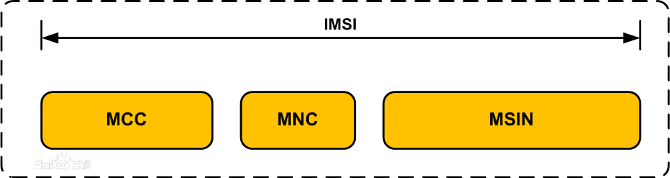
IMSI介绍
国际移动用户识别码（IMSI：International Mobile Subscriber Identification Number）是区别移动用户的标志，储存在SIM卡中，可用于区别移动用户的有效信息。其总长度不超过15位，同样使用0~9的数字。其中MCC是移动用户所属国家代号，占3位数字，中国的MCC规定为460；MNC是移动网号码，由两位或者三位数字组成，中国移动的移动网络编码（MNC）为00；用于识别移动用户所归属的移动通信网；MSIN是移动用户识别码，用以识别某一移动通信网中的移动用户。每一个号码都是唯一的IMSI
IMSI是15位的十进制数。MCC+MNC+MSIN,其结构如下：
注意：一个号码一个IMSI 号，一张卡一个ICCID号，如果卡丢了，补了一张SIM 卡，那么IMSI号是不会改变的，但是ICCID号变了一个。ICCID是卡的标识,IMSI是用户的标识

Slide 6
ICCID等代码获取
TelephonyManager tm = (TelephonyManager) this.getSystemService(Context.TELEPHONY_SERVICE);
String imei = tm.getDeviceId();//取出IMEI
String tel = tm.getLine1Number(); //取出MSISDN，很可能为空
String imei =tm.getSimSerialNumber(); //取出ICCID
String imsi =tm.getSubscriberId(); //取出IMSI

Slide 7
PIN码与PUK码
PIN码是指SIM卡的密码，存在于SIM卡中，其出厂值为1234或0000。激活PIN码后，每次开机要输入PIN码才能登录网络。PUK码是用来解PIN码的万能钥匙，共8位。用户是不知道PUK码的，只有到营业厅由工作人员操作。当PIN码输错3次后，SIM卡会自动上锁，此时只有通过输入PUK才能解锁。PUK码共有10次输入机会。用户千万不要自行去碰PUK密码,输错10次后，SIM卡会自动启动自毁程序，使SIM卡失效。
SIM卡有两个PIN码：PIN1码和PIN2码。我们通常讲的PIN码就是指PIN1码，它用来保护SIM卡的安全，是属于SIM卡的密码。PIN2码也是SIM卡的密码，但它跟网络的计费（如储值卡的扣费等）和SIM卡内部资料的修改有关。所以PIN2码是保密的，普通用户无法用上PIN2码。不过，即使PIN2码锁住，也不会影响正常通话。
PIN1 可以在手机里security -- >set up sim card lock -->change SIM PIN 中修改

Slide 8
SIM 卡文件系统
SIM卡内部文件结构：MF DF EF ADF
MF（Master File），也称作主控文件。其他所有的DF和EF都位于MF之下。
DF（Delicated File）一个有许多文件的功能分组，DF只具有头信息，相当于文件地址指针。
EF （Elementary File）基本文件，这个就是真正的文件了，数据内容保存在这里。
与SIM卡文件类型相比，除了有MF,DF,EF文件外，还增加了ADF文件类型即是USIM (Application DF，ADF)
USIM 卡是 SIM 卡的升级，USIM卡在安全性方面对算法进行了升级，并增加了卡对网络的认证功能，这种双向认证可以有效防止黑客对卡片的攻击。该技术可以作为GSM网络的另一种高速数据业务载体，它将成为第二代到第三代移动通信SIM卡良好过渡的技术依托。目前咱们手机卡都是USIM 卡，插入后会有STK 应用

Slide 9
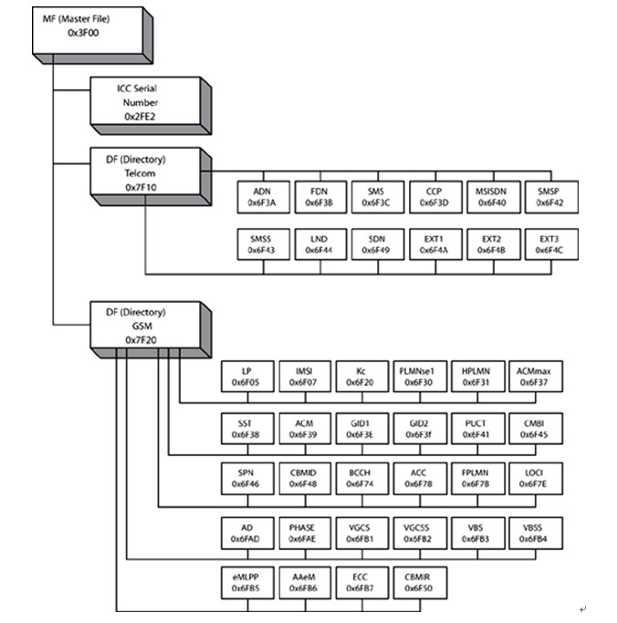
SIM 卡文件系统

Slide 10
SIM 卡EF文件
我们只需要了解EF文件。EF文件大体分为：EF_SPN，EF_PLMN，EF_OPN
OPN 是指此SIM卡的提供商名称；
PLMN 当前注册的网络提供商名称；
SPN 服务提供商名称；
OPN和SPN都是提前预置在SIM卡中的；网络提供商和服务提供商可能不是同一个企业，所以有时需要单独显示SPN
还可以从EF文件中读取国家，语言

Slide 11
SIM 卡EF_SPN读取
SIM上保存有当前SIM的发行运营商名称，也就是SPN，该字串可以存储在SIM的EF_SPN(0x6F46)、EF_SPN_CPHS(0x6f14)、EF_SPN_SHORT_CPHS(0x6f18)三个地址上，在SIMRecords初始化时通过getSpnFsm()从SIM中读取出来并保存
@SIMRecords.java
protected void fetchSimRecords() {
getSpnFsm(true, null); //从SIM 卡中获取SPN
}
首先读取EF_SPN，没有读到就读取EF_SPN_CPHS，依次下去，如果SIM 卡中三个地址上中都没有读到SPN， 那么就从代码中spn-conf.xml读取：
@spn-conf.xml
<spnOverride numeric="46000" spn="CHINA MOBILE"/>
<spnOverride numeric="46001" spn="CHN-UNICOM"/>
<spnOverride numeric="46002" spn="CHINA MOBILE"/>
<spnOverride numeric="46003" spn="CHINA TELECOM"/>
<spnOverride numeric="46007" spn="CHINA MOBILE"/>
<spnOverride numeric="46008" spn="CHINA MOBILE"/>
<spnOverride numeric="46009" spn="CHN-UNICOM"/>

Slide 12
SIM 卡EF_PLMN文件
Plmn的全称是Public Land Mobile Network（公共陆地移动网络），而在运营商显示方面主要是指当前SIM所驻留的网络，比如当中国移动的SIM（46000）如果漫游到联通的网络（46001），那么虽然当前的SIM是中国移动，但是他的Plmn就应该是中国联通。 也就是说，Plmn的名称与当前驻留的网络相关.
手机上显示的PLMN是由modem层上传过来，下面介绍读取PLMN的几种路径

Slide 13
Modem侧如何获取Plmn的名称呢？
由于不同厂商使用的Modem不同，因此实现的方法也不同，但是根据3Gpp协议（实现由2G网络到3G网络的平滑过渡协议），该Plmn的取值可能来自以下几个地方(根据优先级排序)：
1、Eons(Enhanced Operator Name String)，也就是从SIM的EF_OPL和EF_PNN分区来读取Plmn Name
EF_OPL中存放的是LAC和EF_PNN中的Record Identifier
EF_PNN中存放的是Network Name，也就是具体的Plmn Name
如果注册上的网络是HPLMN(本地网络，不是漫游)，那么EF_OPL返回的Record Identifier就是1。
如果不是HPLMN的话，就根据LAC在EF_OPL中寻找对应的Record Identifier，然后根据OPL的Record Identifier，在PNN中找对应的Network Name。
需要注意的是，Record Identifier是基于1的，而EF_PNN的记录是基于0的。也就是说，Record Identifier是1，那匹配的是EF_PNN中的第0条记录。
2、CPHS ONS(Common PCN Handset Specification Operator Name String)，该字串也是保存在SIM文件系统中，该取值要求当前手机注册到HPLMN网络，此时Modem将会先读取SIM中的CPHS ONS的长格式文件(6F14)，如果存在，则将其作为Plmn上报，否则的话读取短格式文件(6F18)，如果存在，则将其作为Plmn上报。

Slide 14
3、NITZ Operator Name
该名称是由当前注册的网络下发给手机的，如果该值存在，就会将该值作为Plmn 那么上报给AP。
4、配置文件读取
如果以上的几种途径都没有获取到当前的Plmn Name，那么平台自身会提供从手机内存中根据当前注册的MCC MNC读取相应的Plmn Name，一般都是一个类似于apns-conf.xml的文件--Spn-conf.xml。 在开机的时候被加载，这个方法在每个平台中也会不同。
5、利用MCCMNC作为Plmn Name
如果连ROM都没有找到当前Plmn对应的Name，那么就会把当前注册的Plmn所对应的MCC、MNC数字作为当前的Plmn Name
最终获取的方法是：
public String getOperatorAlphaLong() {
return mOperatorAlphaLong;
}

Slide 15
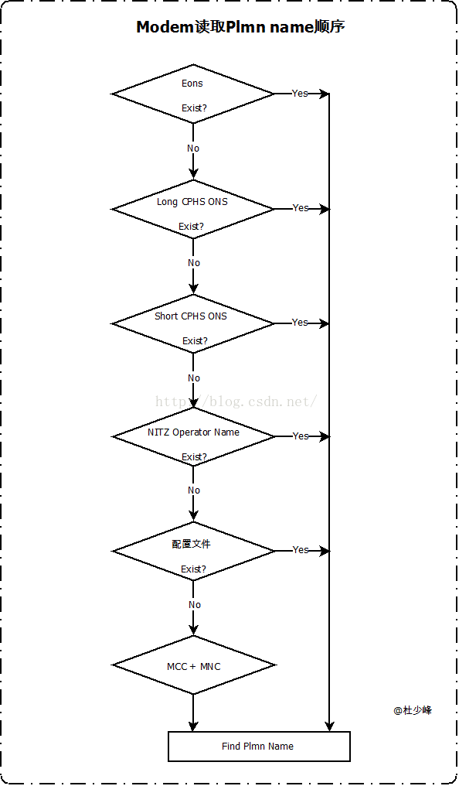

Slide 16
SIM卡智能机相关代码分析
漫游问题，--要求插入31401卡，漫游到31405不算漫游：
/alps/frameworks/opt/telephony/src/java/com/android/internal/telephony/gsm/GsmServiceStateTracker.java
public static final String[][] customEhplmn = {{"46000", "46002", "46007", "46008"},
{"45400", "45402", "45418"},
{"46001", "46009"},
{"45403", "45404"},
{"45412", "45413"},
{"45416", "45419"},
{"45501", "45504"},
{"45503", "45505"},
{"45002", "45008"},
{"52501", "52502"},
{"43602", "43612"},
{"52010", "52099"},
{"24001", "24005"},
{"26207", "26208", "26203", "26277"},
{"23430", "23431", "23432", "23433", "23434"},
{"72402", "72403", "72404"},
{"72406", "72410", "72411", "72423"},
}
判断漫游代码如下：

Slide 17
private boolean regCodeIsRoaming (int code) {
。。。。。
if ((isRoaming == true) && (strServingPlmn != null) && (strHomePlmn != null)) {
log("strServingPlmn = " + strServingPlmn + " strHomePlmn = " + strHomePlmn);
for (int i = 0; i < customEhplmn.length; i++) {
isServingPlmnInGroup = false;
isHomePlmnInGroup = false;
for (int j = 0; j < customEhplmn[i].length; j++) {
if (strServingPlmn.equals(customEhplmn[i][j])) {
isServingPlmnInGroup = true;
}
if (strHomePlmn.equals(customEhplmn[i][j])) {
isHomePlmnInGroup = true;
}
}
if ((isServingPlmnInGroup == true) && (isHomePlmnInGroup == true)) {
isRoaming = false;
log("Ignore roaming");
break;
}
}
}
return isRoaming;

Slide 18
SIM卡智能机相关代码分析
//获取本地mccmnc
MCCMNC获取：
strNumPlmn = mSS.getOperatorNumeric();
String mccmnc=TelephonyManager.getTelephonyProperty(0, TelephonyProperties.PROPERTY_OPERATOR_NUMERIC , null);
//获取网络mccmnc
String numplmn =TelephonyManager.getTelephonyProperty(0, TelephonyProperties.PROPERTY_ICC_OPERATOR_NUMERIC , null);
//获取网络名字
String network_name= serviceState.getOperatorAlphaLong();
String spn_name=TelephonyManager.getTelephonyProperty(0,TelephonyProperties.PROPERTY_OPERATOR_ALPHA, "");

Slide 19
修改运营商名字显示
文件：
GsmServiceStateTracker.java
方法：
protected void updateSpnDisplay(boolean forceUpdate)
//代码修改
if(mSimOperatorNumeric != null && strNumPlmn !=null && spn!=null){
if(mSimOperatorNumeric.equals("23430") && spn.equalsIgnoreCase("virgin")) {
showSpn = true;
showPlmn = false;
if(strNumPlmn.equals("23434")||strNumPlmn.equals("23433")){
spn= "virgin";
}else if(strNumPlmn.equals("23438") || strNumPlmn.equals("23430") ){
spn= "Virgin";
} }}
intent.putExtra(TelephonyIntents.EXTRA_SHOW_SPN, showSpn);
intent.putExtra(TelephonyIntents.EXTRA_SPN, spn);
intent.putExtra(TelephonyIntents.EXTRA_DATA_SPN, dataSpn);
intent.putExtra(TelephonyIntents.EXTRA_SHOW_PLMN, showPlmn);
intent.putExtra(TelephonyIntents.EXTRA_PLMN, plmn);
这地方是最初始的地方，此地方修改，idle界面，下拉菜单中的运营商名称都会修改

Slide 20
从SIM 卡中获取语言（KK）
在KK 上 MTK 已经集成代码，代码本身就可以从SIM 卡中获取语言或者跟着MCCMNC走，修改如下：
1. 如果想手机默认语言不随SIM的MCC走，请按照如下修改：
在updateMccMncConfiguration()函数中
// locale = getLocaleFromMcc(context, mcc); <<注释掉此语句
2. 如果手机默认语言随SIM卡走
此为operator CT的定制feature，如果有开OP03 option,默认就支持该功能。
如果想非OP03也支持该功能，请按照如下修改:
alps/mediatek/frameworks/base/op/java/com/mediatek/op/telephony/TelephonyExt.java中, 使方法isSetLanguangBySIM()返回true，那么手机的默认语言会使用SIM中的EF_LI(6F05)或者EF_EPL(2F05)中的语言。这两个文件优先使用EF_LI中的，如果EF_LI没有匹配的在使用EF_EPL的。

Slide 21
从SIM 卡中获取语言（L）
在L上无法通过SIM卡适配语言，或是适配错误语言主要是有下面几个方面原因
1.在Android L 上GOOGLE默认安装了GMS包, GMS包中有去设置语言, 所以SIM卡不能再适配语言。
2.未安装GMS包时SIM卡有时也不能适配语言, 原因是在sim卡去自适应语言时, 系统已设置"device_provisioned"的值为true, 所以sim卡放弃更新。
3.通过MCC和MNC没有在MCCTABLE中没有找到对应的语言。
4.SIMRecords中会去读取SIM卡中的EF文件获取国家CODE和语言CODE去更新语言（而国家CODE和语言CODE是错误的）
对于不能自适应语言的问题，大多是因为安装了GMS包而GMS包中又设置了语言
修改方法：
private static boolean canUpdateLocale(Context context) {
return !(userHasPersistedLocale() || isDeviceProvisioned(context));
}
修改为
private static boolean canUpdateLocale(Context context) {
return !(userHasPersistedLocale() && isDeviceProvisioned(context));
}

Slide 22
从SIM 卡中获取语言（M,N）
Android M上默认不会随sim卡去自适应语言。(N 平台也是如此)
对于M上有些首次开机不是系统默认配置的语言问题，也是因为安装了GMS包，M上虽然没有去自适应语言，但是有从sim卡的EF中去读取语言并保存起来（只是默认没有使用它去更新语言而已），GMS包中有使用这个保存的语言用它去更新语言，所以安装了GMS包后会自适应为EF文件中读取到的语言。 EF文件中读取到的语言一般是这个sim卡所属国家的语言，但有些坏的sim中EF文件存储的是其它国家的语言，所以自适应语言时也会自适应为其它国家的语言。
[SOLUTION]
对于有GMS包的情况如果想修改成不随卡中EF文件自适应的情况，可如下修改： /packages/services/Telephony/src/com/android/phone/PhoneInterfaceManager.java
@Override
public String getLocaleFromDefaultSim() {
return null;//直接return null
}
但如果想让手机随SIM卡改变语言，但是不是根据EF文件根据sim卡mcc自适应。可去参考 FAQ17975，实际移植L 上代码

Slide 23
手机恢复出厂值到待机界面默认语言会跳变成德语
Redmine69159 手机恢复出厂值到待机界面默认语言会跳变成德语
文件：
MccTable.java
位置：
public static Locale getLocaleFromMcc(Context context, int mcc, String simLanguage) {
/*String language = (simLanguage == null) ? MccTable.defaultLanguageForMcc(mcc) :simLanguage;*/
String language = MccTable.defaultLanguageForMcc(mcc);
String country = MccTable.countryCodeForMcc(mcc);
final Locale locale = getLocaleForLanguageCountry(context, language, country);
if (locale == null && simLanguage != null) {
language = MccTable.defaultLanguageForMcc(mcc);
return getLocaleForLanguageCountry(context, null, country);
}
return locale;
}
如果不让语言跟着SIM卡走，那么return null;语言就是默认语言。
simLanguage 是从SIM卡中读取的语言，有时候会跟要求不符，而MccTable.defaultLanguageForMcc(mcc);这个语言获取的是从如下数组中：

Slide 24
手机恢复出厂值到待机界面默认语言会跳变成德语
sTable.add(new MccEntry(202,"gr",2)); //Greece
sTable.add(new MccEntry(204,"nl",2)); //Netherlands (Kingdom of the)
sTable.add(new MccEntry(206,"be",2)); //Belgium
sTable.add(new MccEntry(208,"fr",2)); //France
sTable.add(new MccEntry(212,"mc",2)); //Monaco (Principality of)
sTable.add(new MccEntry(213,"ad",2)); //Andorra (Principality of)
sTable.add(new MccEntry(214,"es",2)); //Spain
sTable.add(new MccEntry(216,"hu",2)); //Hungary (Republic of)
sTable.add(new MccEntry(218,"ba",2)); //Bosnia and Herzegovina
sTable.add(new MccEntry(219,"hr",2)); //Croatia (Republic of)
sTable.add(new MccEntry(220,"rs",2)); //Serbia and Montenegro
sTable.add(new MccEntry(222,"it",2)); //Italy
sTable.add(new MccEntry(225,"va",2)); //Vatican City State
sTable.add(new MccEntry(226,"ro",2)); //Romania
sTable.add(new MccEntry(228,"ch",2)); //Switzerland (Confederation of)
sTable.add(new MccEntry(230,"cz",2)); //Czech Republic
sTable.add(new MccEntry(231,"sk",2)); //Slovak Republic
sTable.add(new MccEntry(232,"at",2)); //Austria
//United Kingdom of Great Britain and Northern Ireland
sTable.add(new MccEntry(234,"gb",2));
sTable.add(new MccEntry(235,"gb",2))
可以根据客户需求，要对应的语言放入到对应的MCC中，以此满足客户需求

Slide 25
SIM 卡APN问题
添加APN路径：sagereal/product/XXXX/apns_conf.xml
注意点：实体运营商与虚拟运营商APN 区别
<apn carrier="Talkmobile Contract"
mcc="234"
mnc="15"
apn="talkmobile.co.uk"
mmsproxy="212.183.137.012"
mmsport="8799"
mmsc="http://mms.talkmobile.co.uk/servlets/mms"
type="default,supl,dun,mms"
mvno_type="spn"
mvno_match_data="Talkmobile"/>
mvno_type="spn"， 虚拟运营商需求通过SPN 去区分虚拟运营商还是实体运营商
mvno_match_data="Talkmobile" 这是区分点。
<apn carrier="Talk Talk"
mcc="234"
mnc="15"
apn="mobile.talktalk.co.uk" mmsproxy="212.183.137.12" mmsport="8799" mmsc="http://mms.talktalk.co.uk/servlets/mms" authtype="1" type="default,supl,dun,mms" mvno_type="spn" mvno_match_data="TalkTalk"/>

Slide 26
SIM 卡APN问题
目前MTK支持区分MVNO的方式有四种（KK以前没有EF_GID1方式），每种包含运营商名称Spn显示和APN两个方面的需求；Spn显示方面每种区分方式对应一个xml的配置表：
1. EF_SPN方式，对应MVNO配置到Virtual-spn-conf-by-efspn.xml中
2. EF_IMSI方式，对应MVNO配置到Virtual-spn-conf-by-imsi.xml中
3. EF_PNN方式，对应MVNO配置到Virtual-spn-conf-by-efpnn.xml中
4. EF_GID1方式，对应MVNO配置到Virtual-spn-conf-by-efgid1.xml中
以Virtual-spn-conf-by-efspn.xml为例：
<virtualSpnOverride mccmncspn="23415TalkTalk" name="TalkTalk"/>
<virtualSpnOverride mccmncspn="23415Talkmobile" name="Talkmobile"/>
<virtualSpnOverride mccmncspn="23420Lebara" name="Lebara"/>
<virtualSpnOverride mccmncspn="23426GT mobile" name="GT mobile"/>
<virtualSpnOverride mccmncspn="23426Lycamobile" name="Lycamobile"/>
<virtualSpnOverride mccmncspn="23433Now mobile" name="Now mobile"/>
方式是读取SIM中的文件EF_SPN，结合SIM的mccmnc+spn,在virtual-spn-conf-by-efspn.xml 中查找有没有对应的记录，如果有这表示这个SIM是MVNO的卡，同时取name字段的内容当作运营商名称。

Slide 27
能否获知SIM卡欠费的状态
问： 能够通过某种方式获知SIM 欠费状态，知道卡一欠费下次就可直接切换到卡二来打电话？？？
MTK:
Dear sir，
Spec并没有规定 判断SIM卡欠费的方式，所以是无法得知的--------------除非是某个operator自己在卡里/通过网络 告知手机，那么咱们可以在软件上做客制化
目前SIM卡欠费是无法从code中得知的

Slide 28
国外运营卡发送特定消息出错
1.使用Airtel SIM卡
编辑消息“MO”发送至54321，报错类型为：不支持你发送的电话类型（The phone type you sent is not supported）
2.使用Airtel SIM卡
编辑信息“ALL”发送至121，报错类型为：观察（Observe）
3.使用BSNL SIM卡
编辑信息“Model Number”发送至58355，报错类型为：未接收的互联网设置（internet setting not received）
4.使用Vodafone SIM卡
编辑信息“ALL”发送至199，报错类型为：未接收的互联网设置（internet setting not received）
5.使用Idea SIM卡
编辑信息“SET”发送至54671，报错类型为：未接收到的网络设置，并收到“您发送的电话类型” （internet settings not received and message received "The phone type you sent is not supported"）
6.MTNL SIM卡
编辑信息“<Brand name> <Model number>”发送至58354，报错类型为：未接收的互联网设置（internet setting not received）
Question:我们应该怎么做，才能让上述的运营商的SIM卡接收和安装互联网设置成功 （Internet settings should be received and install successfully ）。
MTK:
一般都是IMEI的原因。 请客户务必烧如正规合法的IMEI再测试。如果有对比机测试OK，也可以尝试烧入对比机的IMEI测试看是否OK。除了IMEI这个方向， 别无他法。

Slide 29
漫游选网问题
问题：
用户手动选择Roaming网络后，当HPLMN的信号好于Roaming网络信号时超过6min仍无法自动重新选择回HPLMN，这样将导致在Roaming网络没有覆盖的区域无法重新连回HPLMN，从而出现无服务状态。
期望：当HPLMN的网络好于Roaming网络，即使用户选择的是Roaming网络也自动切换到HPLMN网络，使在无法连接Roaming网络且PHLMN有覆盖的时候不再出现无服务状态。
MTK回复：
贵司的客制化选项没有打开自动模式的搜网
需要设置打开 客户选项 __PERMANENT_AUTO_SEL_MODE__， 再重新编译后生效

Slide 30
总结
方法总结：
TelephonyManager tm = (TelephonyManager) this.getSystemService(Context.TELEPHONY_SERVICE);
String imei = tm.getDeviceId();//取出IMEI
String tel = tm.getLine1Number(); //取出MSISDN，很可能为空
String imei =tm.getSimSerialNumber(); //取出ICCID
String imsi =tm.getSubscriberId(); //取出IMSI
String mccmnc=TelephonyManager.getTelephonyProperty(0, TelephonyProperties.PROPERTY_OPERATOR_NUMERIC , null); //获取本卡MCCMNC
String numplmn =TelephonyManager.getTelephonyProperty(0, TelephonyProperties.PROPERTY_ICC_OPERATOR_NUMERIC , null);//获取网络mccmnc
network_name= serviceState.getOperatorAlphaLong();//获取网络名字
spn_name=TelephonyManager.getTelephonyProperty(0,TelephonyProperties.PROPERTY_OPERATOR_ALPHA, ""); //获取SPN

Slide 31


